Slide 1
Меры социальной поддержки молодых семей
Сахалинской области
Молодые семьи в России могут улучшить свои жилищные условия. Для этого на федеральном и региональном уровнях действует ряд программ, которые позволяют молодым семьям уменьшить ставки по ипотечным кредитам и займам или получить жилищную субсидию.

Slide 2




Стоимость квартиры | 4 000 000 | 6 000 000 | 8 000 000 | 9 000 000
Размер первоначального взноса 20 % | 800 000 | 1 200 000 | 2 000 000 | 3 000 000
Социальная выплата (Слайд № 2 - 8) | 990 095 | 1 272 979 | 1 697 306 | 2 121 633
Материнский капитал (Слайд № 12-13) | Х | Нет необходимости использовать в качестве первоначального взноса | Может быть частично использован в качестве первоначального взноса | Может быть частично использован в качестве первоначального взноса
Ипотека под 2% или собственные средства | 3 200 000 | 4 800 000 | 6 000 000 | 6 000 000
Необходимый доход для получения ипотеки | 27 165 | 40 747 | 50 934 | 50 934
Ежемесячный платеж (из расчета 20 лет) | 16 299 | 24 448 | 30 561 | 30 561
Единовременная выплата на погашение ипотеки (Слайд № 9-11) | Х | 500 000 | 1 000 000 256 696 | 2 000 000
Материнский капитал | Х | Федеральный – 466 617 Региональный – 150 000 | Федеральный – 616 617 Региональный – 204 236 | Федеральный – 616 617 (если не получен ранее) Региональный – 204 236
Единовременная выплата на погашение ипотеки (федеральная) | Х | Х | Х | 450 000
Имущественный вычет (13%) и вычет процентов по ипотеке (Слайд № 14) | имущественный вычет - до 260 000 рублей, а также вычет по кредитным процентам— до 390 000 руб.

Slide 3
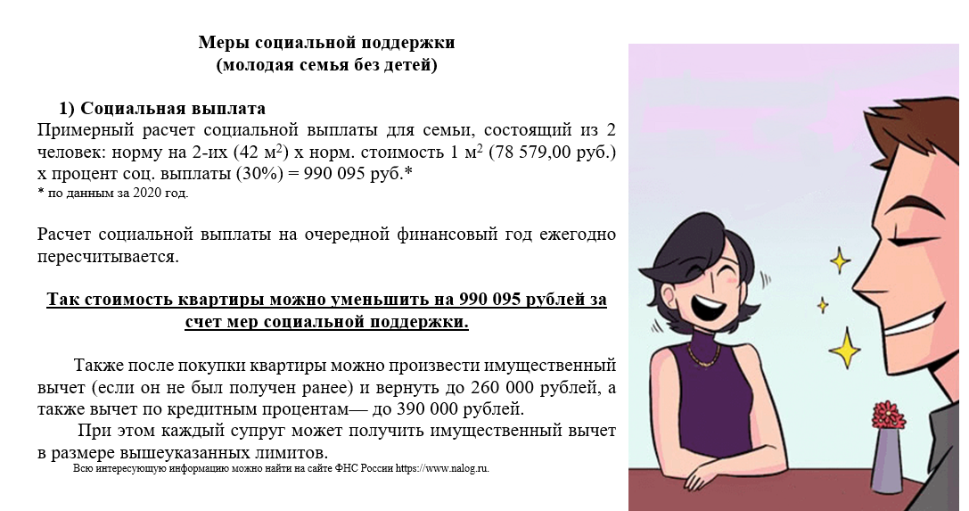

Slide 4
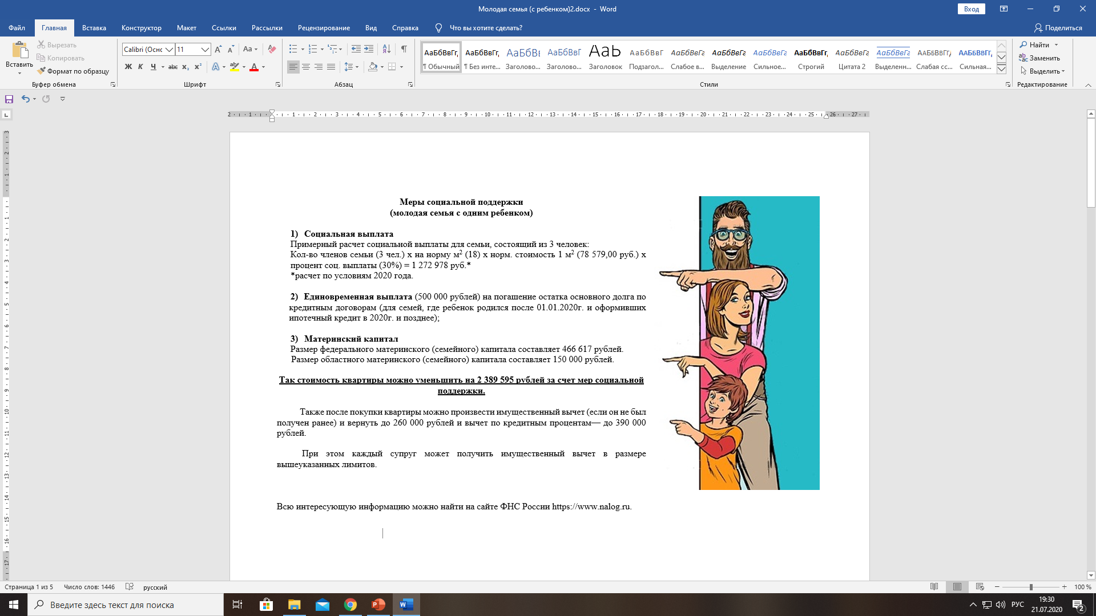

Slide 5
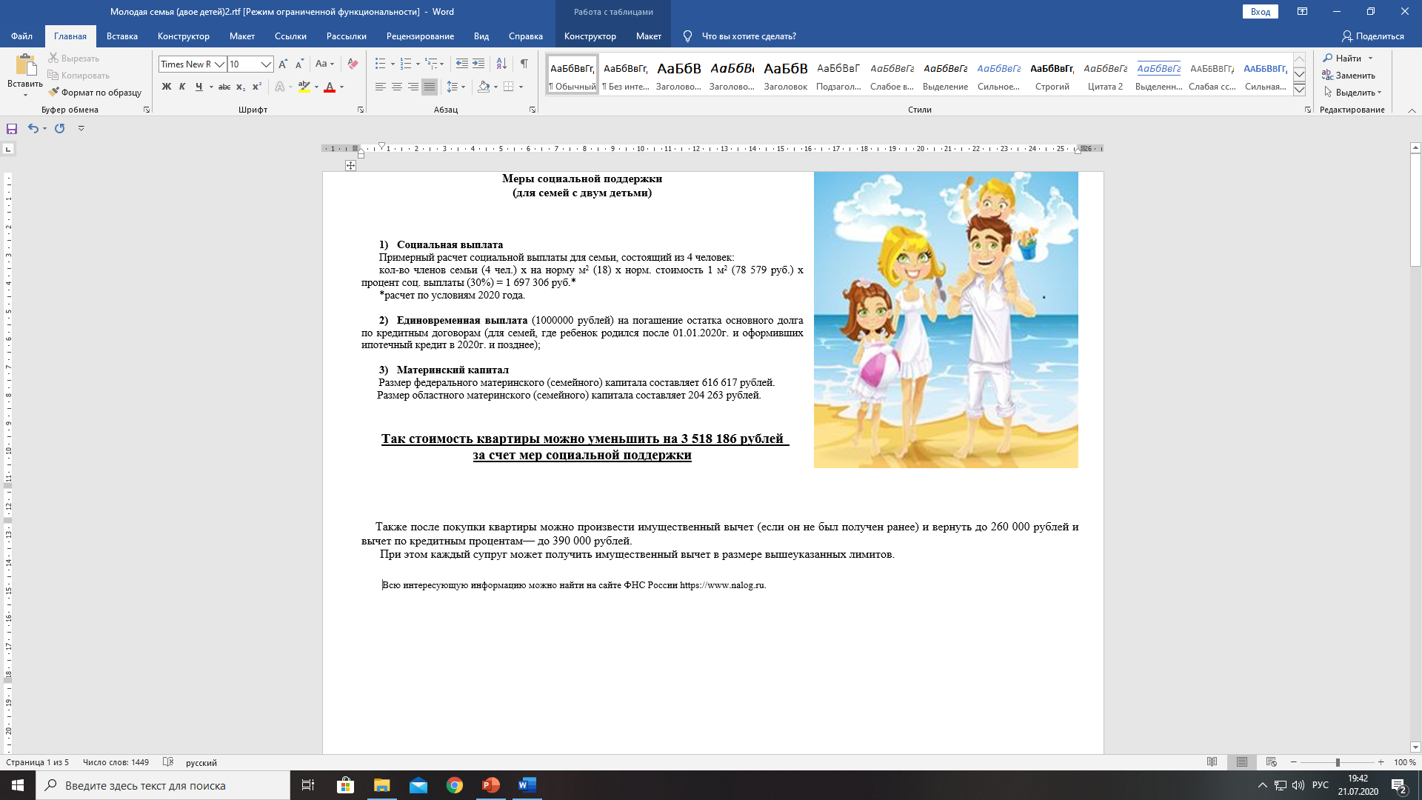

Slide 6
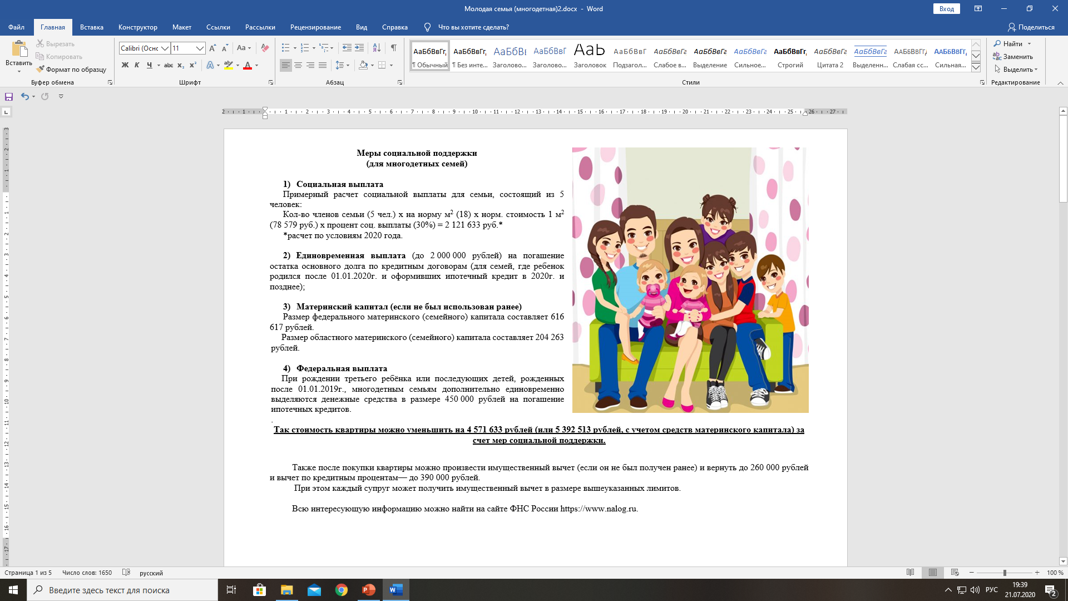

Slide 7


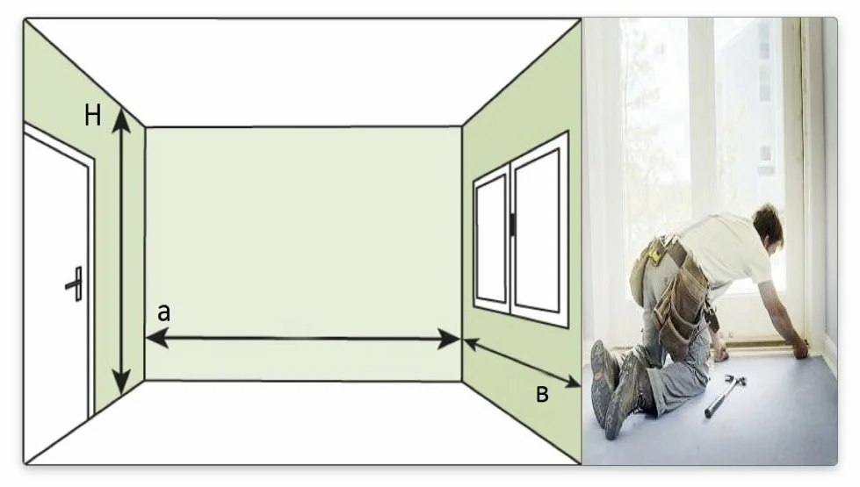



Социальная выплата
Условия участия в программе
Расчет социальной выплаты по программе «Обеспечение населения Сахалинской области качественным жильем»
Возраст каждого из супругов, либо одного родителя в неполной семье не превышает 35 лет
Наличие у молодой семьи доходов либо иных денежных средств, достаточных для оплаты расчетной стоимости жилья в части, превышающей размер предоставляемой социальной выплаты
1. Размер общей площади жилого помещения, с учетом которой определяется размер выплаты
2. Расчетная стоимость жилья = размер общей площади Х нормативная стоимость 1 м2
Признание молодой семьи нуждающейся в жилом помещении
Семья из 2-х человек
42 кв. метра
Семья из 3-х и более человек
по 18 кв. метров на человека
Стоимость для Сахалинской области на 3 кв.2020 года
78 579 руб.
Имеющая место жительства на территории Сахалинской области не менее 10 лет
Подача документов
Администрации муниципальных образований
Размер социальной выплаты для молодых семей составляет - 30%
2 человека
990 095 руб.
3 человека
1 272 979 руб.
4 человека
1 697 306 руб.
5 человек
2 121 633 руб.

Slide 8
1. Заявление; 2. Свидетельство о браке (на одиноко проживающего не распространяется); 3.Документ, удостоверяющий личность заявителя (при наличии семьи - документы, удостоверяющие личность каждого члена семьи); 3.Документ, подтверждающий факт постоянного места жительства Заявителя и членов его семьи на территории Сахалинской области не менее 10 лет (на детей, которым в год подачи заявления не исполнилось 10 лет, предоставляется без учета десятилетнего периода). Один из нижеуказанных документов: а) документ органа, имеющего сведения о факте проживания на территории Сахалинской области и уполномоченного на его выдачу
Количество членов семьи разделить на площадь имеющегося жилого помещения. Если получится меньше 18 м2 на человека, значит вы подходите по критерию нуждаемости.
Сбор документов для получения субсидии
Определить нуждаемость
Направление документов
Администрации муниципальных образований
Рассмотрение полученных документов
Выдача субсидии

Slide 9





Единовременная выплата на погашение ипотеки при рождении ребенка в Сахалинской области
Единовременная выплата на погашение ипотеки многодетным семьям
Средства государственной поддержки предоставляются матери или отцу при рождении у них третьего или последующего ребенка. При этом необходимо соблюдение следующих условий:
Условия участия в программе
наличие у всех членов семьи гражданства РФ
проживание одного из родителей, состоящего в браке (родителя, не состоящего в браке, одинокого родителя), на территории Сахалинской области в общей сложности не менее 10 лет.
Ипотечный кредит получен в 2020 году
дата рождения третьего или последующего ребенка в период с 1 января 2019 по 31 декабря 2022 года
заявитель (мать или отец) должен являться заемщиком по ипотечному жилищному кредиту (займу)
проживание всех членов семьи на территории Сахалинской области
родитель, который подает заявление, и все дети являются гражданами РФ
срок заключения кредитного договора (договора займа) – до 1 июля 2023 года
Ребенок рожден не ранее 01.01.2020
целью кредитного договора является покупка жилья или земельного участка под строительство жилого дома, также допускается рефинансирование кредитов, предоставленных на указанные цели
При этом возраст детей значения не имеет – получить выплату можно, даже если старшему ребенку уже есть 18 лет.
При рождении первого ребенка
500 000 руб.
При рождении второго ребенка
1 000 000 руб.
При рождении третьего (и более) ребенка
2 000 000 руб.
450 000 руб.
256.

Slide 10
1. Заявление; 2. документ, подтверждающий личность заявителя, супруга (при наличии) (паспорт гражданина РФ, временное удостоверение личности гражданина РФ (форма № 2П); 3. свидетельство о заключении/расторжении брака (при наличии); 4. свидетельство о рождении ребенка (на всех детей); 5. справка из органов ЗАГС об основании внесения в свидетельство о рождении сведений об отце ребенка в случае, если запись об отце в свидетельстве о рождении произведена в установленном порядке по указанию матери, или документы, подтверждающие, что второй родитель умер либо признан судом безвестно отсутствующим (умершим) либо лишен родительских прав – для одиноких родителей; 6. договор займа, заключенный с кредитной организацией; 7. справка о размере остатка основного долга заявителя по договору займа, выданная не ранее первого числа месяца подачи заявления о предоставлении единовременной денежной выплаты; 8. реквизиты расчетного счета заявителя в кредитной организации, открытого в целях исполнения обязательств договору займа; 9. решение суда, подтверждающее факт совместного проживания заявителя и ребенка (детей) на территории Сахалинской области, - в случае отсутствия регистрации по месту жительства либо по месту пребывания на территории Сахалинской области; 10. свидетельство о регистрации по месту жительства (пребывания) либо решение суда, либо документ органа, имеющего сведения о факте проживания на территории Сахалинской области и уполномоченного на его выдачу, либо решение суда, подтверждающие период проживания на территории Сахалинской области одного из родителей, состоящего в браке (заявителя, не состоящего в браке, одинокого родителя), - в случае отсутствия в документе, удостоверяющем личность, отметки о регистрации по месту жительства на территории Сахалинской области в общей сложности не менее 10 лет.
ГКУ «Центр социальной поддержки Сахалинской области»
Сбор документов для получения единовременной выплаты
Подача документов для единовременной выплаты
адрес: 693006, г. Южно-Сахалинск, ул. Пограничная, 33 Телефон для справок: 494-273, 494-276 E-mail: csp.ys@sakhalin.gov.ru Общий срок предоставления единовременной денежной выплаты не должен превышать 50 рабочих дней со дня приема и регистрации заявления и прилагаемых к нему документов.
Направляет денежные средства
БАНК или иной кредитор

Slide 11
ФЕДЕРАЛЬНАЯ ВЫПЛАТА
АО «Дом РФ»
Направление заявления о федеральной помощи
заявление; заявление о погашении кредита; документы, удостоверяющие личность, гражданство заемщика и его детей; документы, подтверждающие материнство (отцовство) заемщика в отношении детей (свидетельство о рождении, свидетельство об усыновлении, решение суда об усыновлении, иные документы, подтверждающие материнство (отцовство).
С собранным пакетом документов обратиться в банк
БАНК (где взят кредит)
Собрать необходимые документы
Перечисляет 450 000, 00 рублей в счет погашения долга
1. В семье в период с 1 января 2019 родился третий или последующий ребенок. 2. Договор ипотечного кредита или займа, на погашение которого планируется направить средства, заключен не позднее 1 июля 2023 года. 3. По этому договору было приобретено жилье (комната, квартира, дом) или земельный участок.

Slide 12
МАТЕРИНСКИЙ КАПИТАЛ (ФЕДЕРАЛЬНЫЙ)
Заявление; паспорт гражданина РФ; свидетельство рождении всех детей (для усыновленных — свидетельство об усыновлении); подтверждающие российское гражданство ребенка, рожденного или усыновленного после 1 января 2007 года: свидетельство о рождении, в котором указано гражданство его родителей либо стоит штамп паспортно-визовой службы о гражданстве ребенка.
Подача документов для получения материнского капитала
Сбор документов для материнского капитала
Пенсионный фонд Российской Федерации
466 617 РУБЛЕЙ
адрес: 693020, Сахалинская область, г. Южно-Сахалинск, ул. Ленина, 69-А Заявление о распоряжении материнским капиталом можно подать в любой территориальный орган Пенсионного фонда России независимо от места жительства (пребывания) или фактического проживания лично, через личный кабинет (на официальном сайте) или в МФЦ.
1. женщина, имеющая гражданство Российской Федерации, родившая (усыновившая) первого ребенка начиная с 1 января 2020 года; 2.мужчина, имеющий гражданство Российской Федерации, являющийся единственным усыновителем первого ребенка, если решение суда об усыновлении вступило в законную силу начиная с 1 января 2020 года; 3.несовершеннолетний ребенок (дети в равных долях) или учащийся по очной форме обучения ребенок (дети) до достижения им (ими) 23-летнего возраста, при прекращении права на дополнительные меры государственной поддержки отца (усыновителя) или женщины, являющейся единственным родителем (усыновителем) в установленных Федеральным законом* случаях.
616 617 РУБЛЕЙ

Slide 13


Материнский (семейный) капитал
мужчина, являющийся единственным усыновителем первого ребенка, ранее не воспользовавшихся правом на дополнительные меры государственной поддержки, если решение суда об усыновлении вступило в законную силу начиная с 1 января 2020 года
Граждане РФ
женщина, родившая (усыновившая) первого ребенка начиная с 1 января 2020 года
женщина, родившая (усыновившая) второго ребенка начиная с 1 января 2007 года
Проживание на территории Сахалинской области не менее 1 (одного) года до возникновения права
Региональный материнский капитал при рождении второго, третьего и последующих детей
женщины, родившие (усыновившие) третьего ребенка или последующих детей начиная с 1 января 2007 г., если ранее они не воспользовались правом на материнский капитал
Мужчина, являющийся единственным усыновителем второго или последующих детей, если решение суда об усыновлении вступило в силу не ранее 1 января 2007 г.
Государственная регистрация первенца на территории Сахалинской области, начиная с 01.01.2018
.
Федеральный МК
466 617 рублей
616 617 рублей
616 617 рублей*
На первоначальный взнос по ипотеке или погашение кредитов (займов) на приобретение или строительство жилого помещения (включая ипотеку)
Региональный МК
150 000 рублей
204 263 рубля
204 263 рубля
На погашение основного долга и уплату процентов по ипотечному кредиту
* если ранее право на дополнительные меры государственной поддержки семей, имеющих детей не возникало

Slide 14
ИМУЩЕСТВЕННЫЙ ВЫЧЕТ (13%) И КОМПЕНСАЦИЯ ПРОЦЕНТОВ ПО ИПОТЕКЕ
Паспорт Декларация 3-НДФЛ, заявление на возврат налога документы, подтверждающие ваши расходы, документы, подтверждающие уплаченный подоходный налог (справка 2-НДФЛ). свидетельство о заключении брака, (если квартира приобретена в браке) выписку из ЕГРП или свидетельство о государственной регистрации права акт о передаче налогоплательщику недвижимости (или доли в ней) * Актуальный перечень документов уточняется в ФНС России
Межрайонная инспекция Федеральной налоговой службы № 1 по Сахалинской области
Имущественный вычет 260 000,00 рублей
С собранным пакетом документов обратиться в ФНС России
адрес: 693020,Южно-Сахалинск, ул. Ленина, д.105А Документы можно подать как в налоговой инспекции по месту регистрации, так и онлайн через «Личный кабинет налогоплательщика» на сайте ФНС.
Собрать необходимые документы
Компенсация стоимости процентов по ипотеке не более 390 000,00 рублей
Направляет имущественный вычет и компенсацию процентов
Каждый из супругов имеет право обратиться за имущественным вычетом и компенсацией стоимости по ипотеке
Дополнительные документы
Договор с кредитной организацией График погашения кредита и уплаты процентов за пользование заемными средствами.

